Slide 1



Медиа-кит
Дизайнера интерьера
ПОЛИНЫ ЧАПЛАНОВОЙ
Контакты:
Телфон, WatsApp +7(903)792-34-98
https://www.polinachaplanova.com/
Email: polinachaplanova@bk.ru
https://www.instagram.com/polina_chaplanova_design/

Slide 2



7 фактов о дизайнере ПОЛИНЕ ЧАПЛАНОВОЙ:
1. ​Владелица дизайнерской​ студии "POLINA CHAPLANOVA DESIGN“
2. Боле 15 лет​ создает​ жилые и общественные интерьеры на территории России, Испании, Великобритании, Франции и на Ближнем Востоке.
3. 12 лет опыта работы и реализации в сегменте ПРЕМИУМ класса.
4. Создала​ и реализовала проект салона красоты, который победил в номинации «Лучший салон красоты РФ класса LUX».
5.​ Член «Союза Дизайнеров и Архитекторов».
6. Входит в золотую сотню самых развивающихся дизайнеров России.
7. Спикер образовательных программ и конференций по дизайну.
​
Считает, что ГЛАВНАЯ ЗАДАЧА дизайнера​ сделать так, что бы человек был счастлив у себя дома. Испытывал те эмоции, которые он хочет испытывать.
А так же считаю важным делать проект ​ максимально похожим ​ на идею и что бы это реально было реализовать.
polinachaplanova.com polinachaplanova@bk.ru +7(903)792-34-98 @polina_chaplanova_design

Slide 3
Партнерское предложение:
Студия «POLINA CHAPLANOVA DESIGN» – выполняет весь спектр услуг от идеи до реализации.
Дизайн интерьера Рабочая документация Декорирование Авторский надзор Комплектация Услуга в сфере строительства
​ Студия «POLINA CHAPLANOVA DESIGN»- ЭТО
​ - Эксклюзивный и авторский дизайн проект
- Экспертность в индивидуальных Дизайн решениях
- Работа с требовательным Заказчиком
- Согласование с Заказчиком всех этапов проекта
- Индивидуальные выезды для подбора материалов и мебели
- Комплектация проектов с выгодными условиями
- Грамотная и проработанная рабочая документация
- Консультация подрядных организаций по вопросам исполнения дизайн-проекта
- Корректировка и быстрые решения по рабочей документации без задержки
по строительным срокам
- Авторское сопровождение проектов
- Разработка спец.проектов-шоу-румов квартир (витрина для девелоперов)
- Обучающие программ и семинары для НОВОСЕЛОВ
​ С нами у Вас будут не только красивые картинки, а проработанные чертежи по которым можно будет реально построить!!!
Мы надежный партер на всех проектах!!!
Полина Чапланова частый приглашенный спикер, что повышает медийность студии, а так же всех участников на проекте!!!
Рассматриваем взаимовыгодное сотрудничество со строителями, девелоперами, риэлторами и т.д
polinachaplanova.com polinachaplanova@bk.ru +7(903)792-34-98 @polina_chaplanova_design

Slide 4
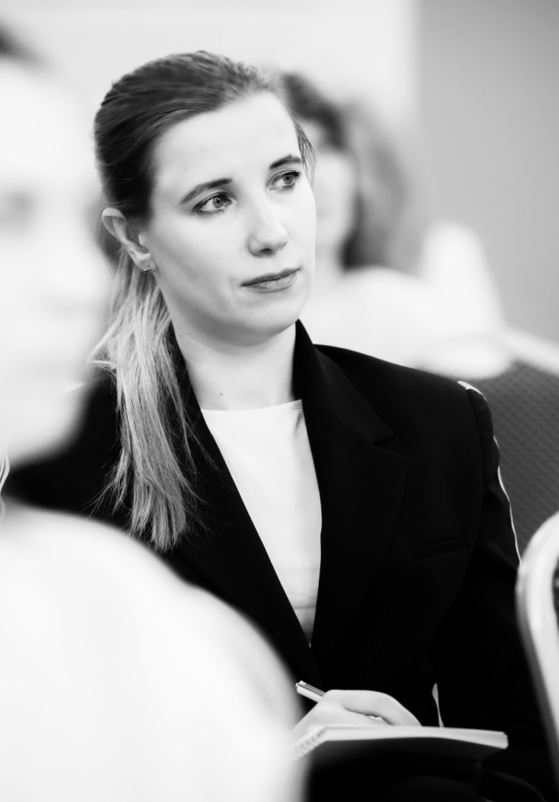
Примеры работ
ПОЛИНЫ ЧАПЛАНОВОЙ
Дизайн интерьера Рабочая документация Декорирование
Авторский надзор Комплектация Услуга в сфере строительства
polinachaplanova.com polinachaplanova@bk.ru +7(903)792-34-98 @polina_chaplanova_design

Slide 5
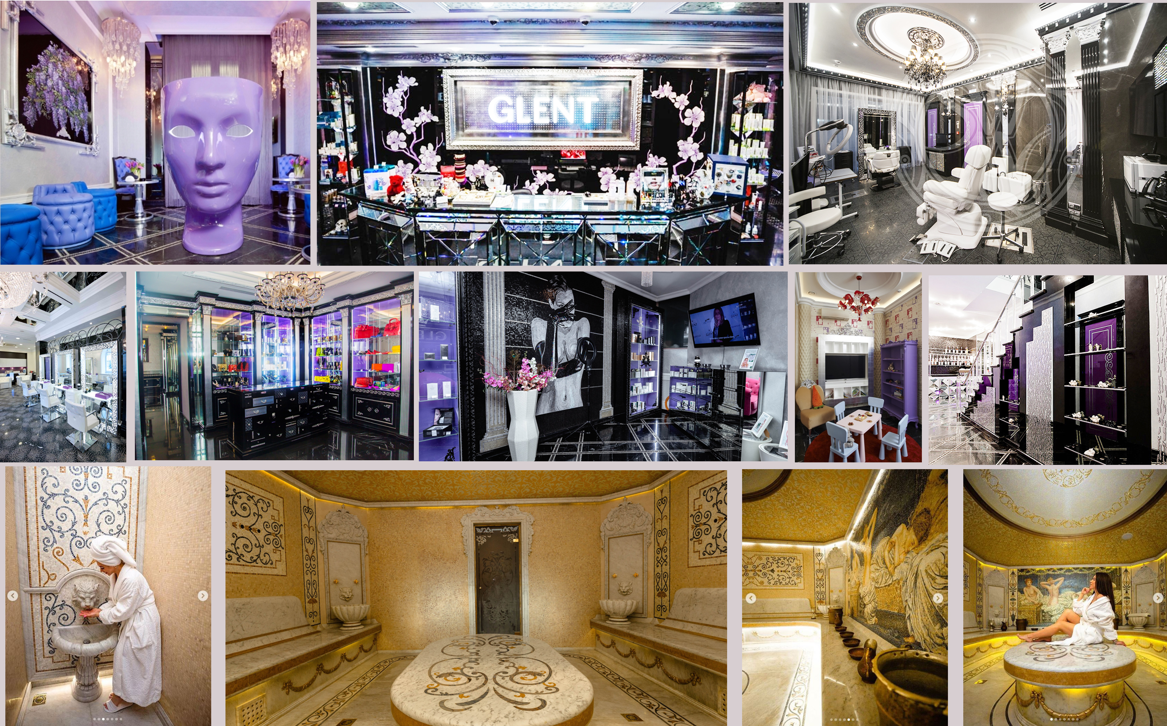
Москва, Салон красоты "GLENT".
Работа в компании "Alter Ego".
polinachaplanova.com polinachaplanova@bk.ru +7(903)792-34-98 @polina_chaplanova_design

Slide 6
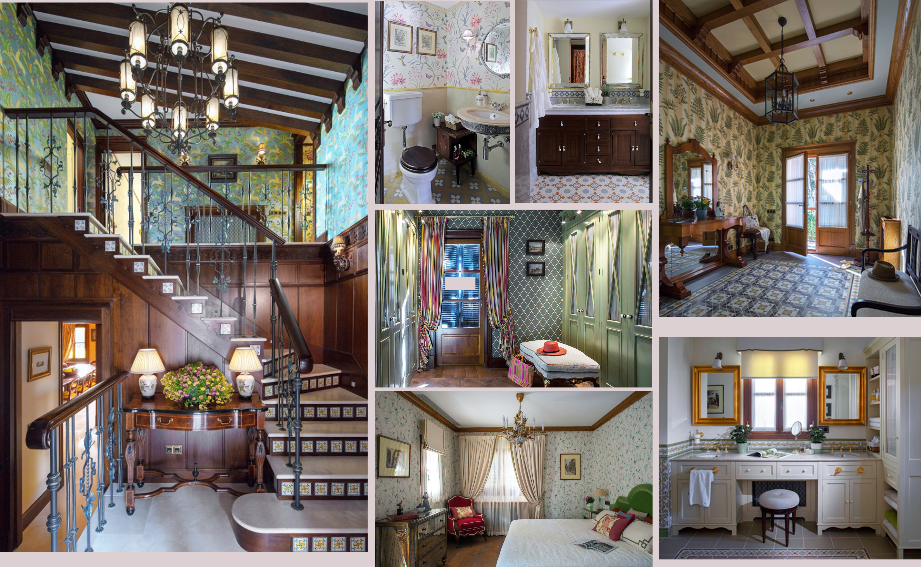
Испания, Вилла "Пальма де Майорка".
Работа в компании "OLGA KUSHAREVA-LEONE«.
polinachaplanova.com polinachaplanova@bk.ru +7(903)792-34-98 @polina_chaplanova_design

Slide 7
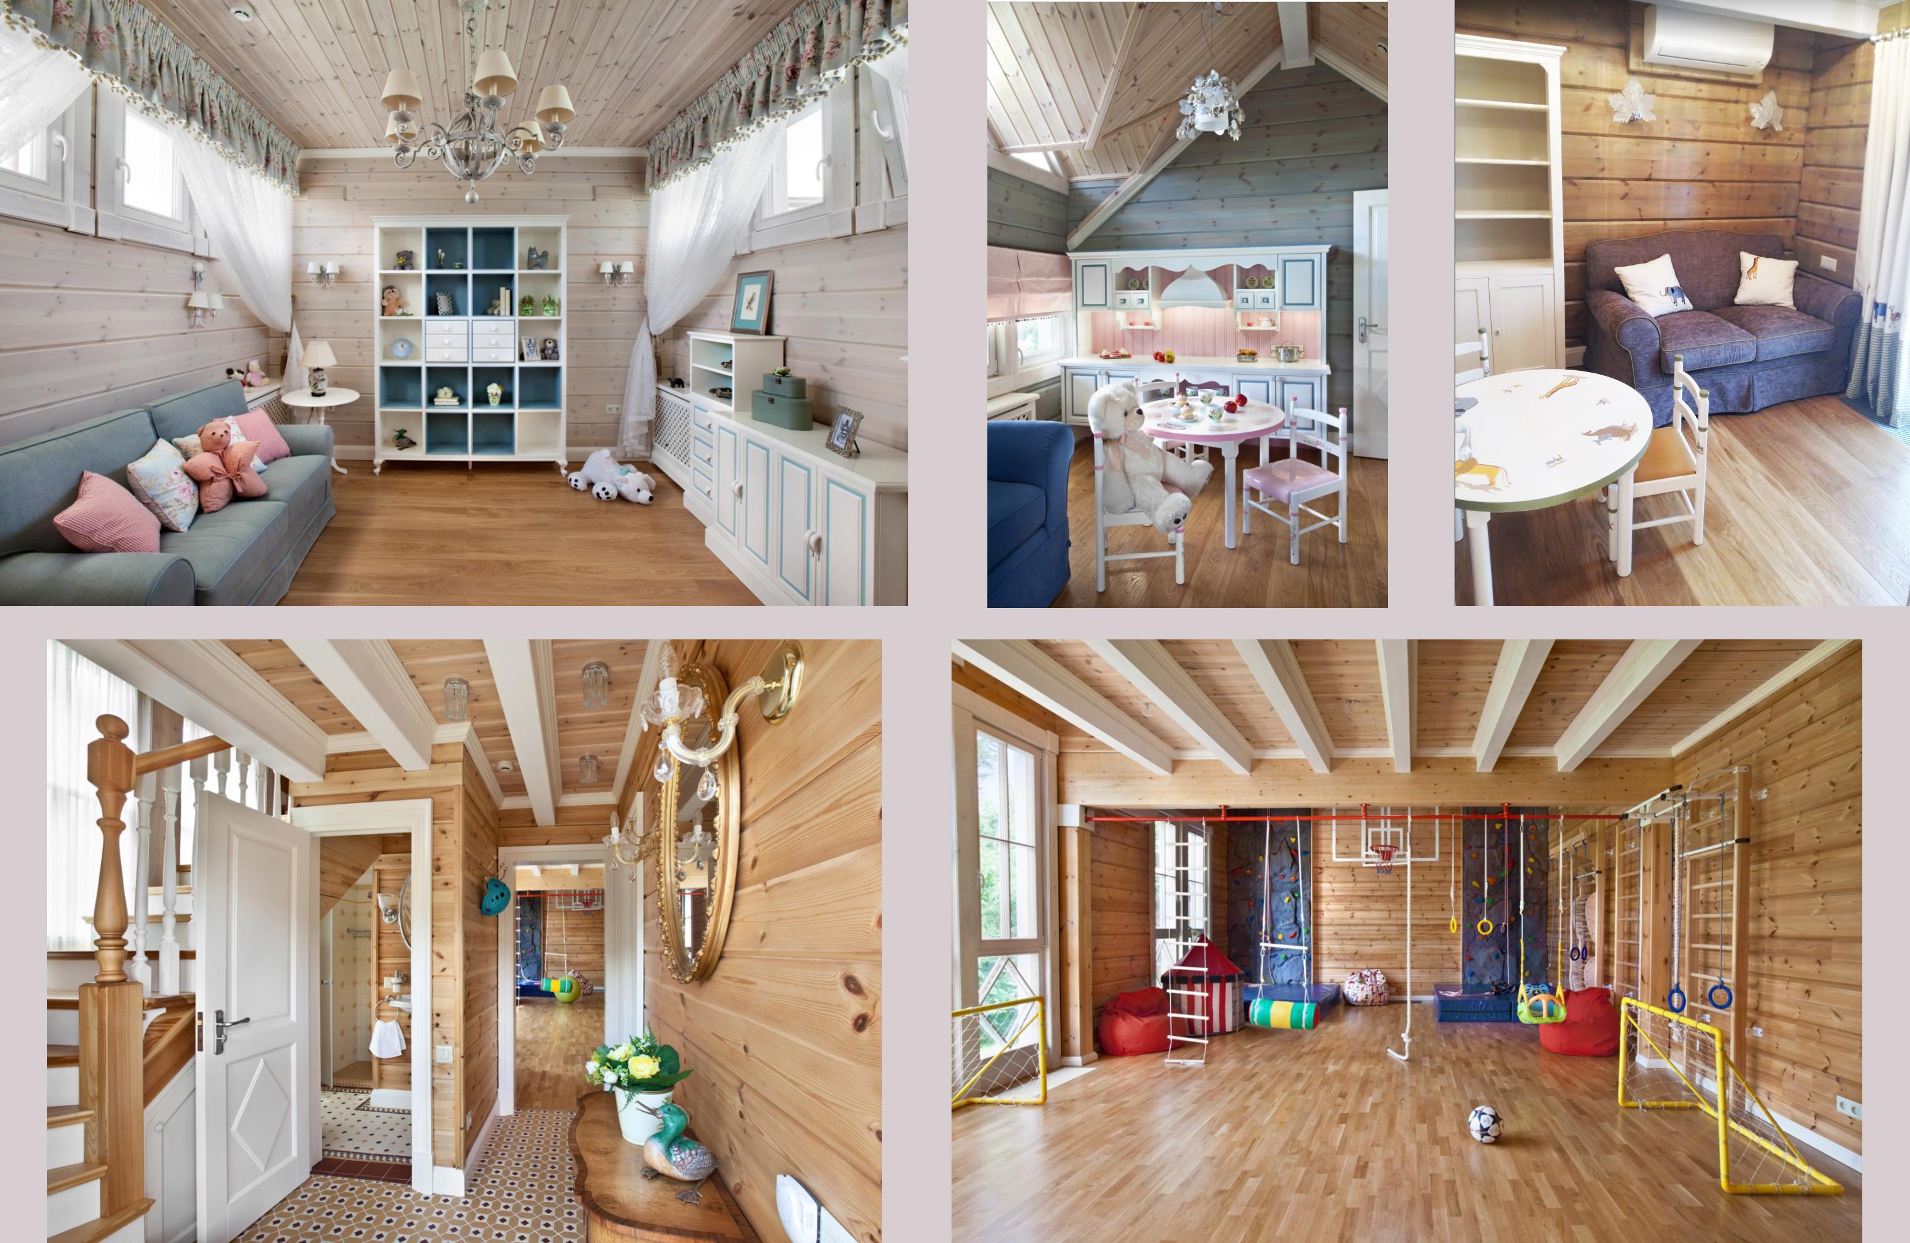
МО, Детский комплекс.
Работа в компании "OLGA KUSHAREVA-LEONE"
polinachaplanova.com polinachaplanova@bk.ru +7(903)792-34-98 @polina_chaplanova_design

Slide 8
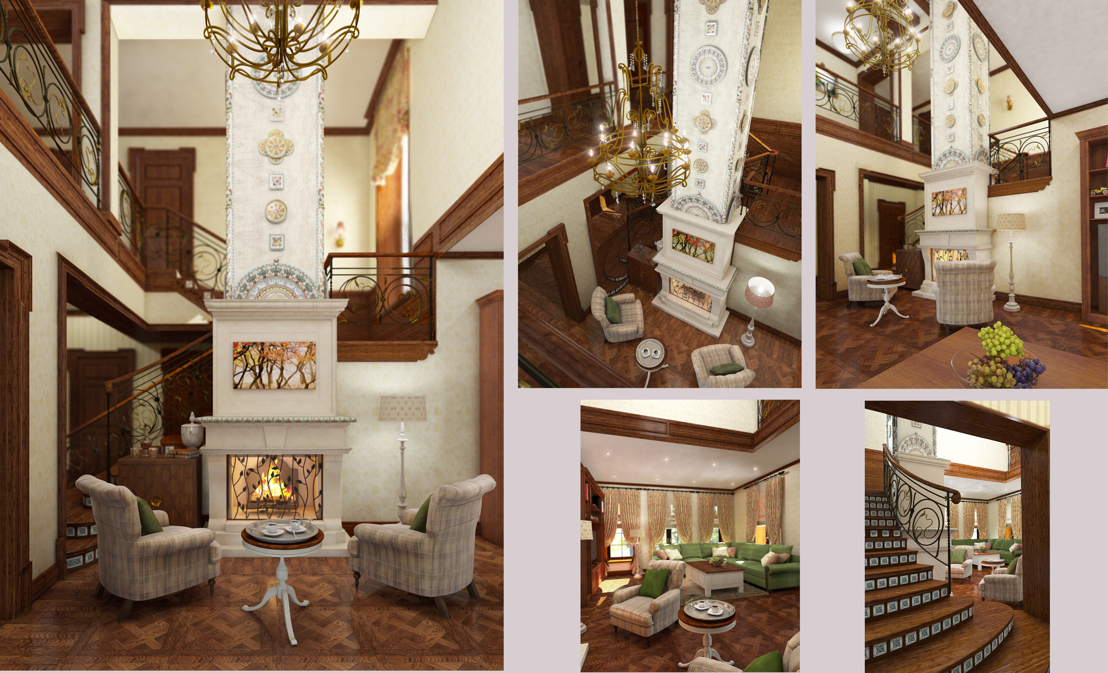
МО,Поселок "Сенегерия". Дом.
Работа в студии "POLINA CHAPLANOVA DESIGN"
polinachaplanova.com polinachaplanova@bk.ru +7(903)792-34-98 @polina_chaplanova_design

Slide 9
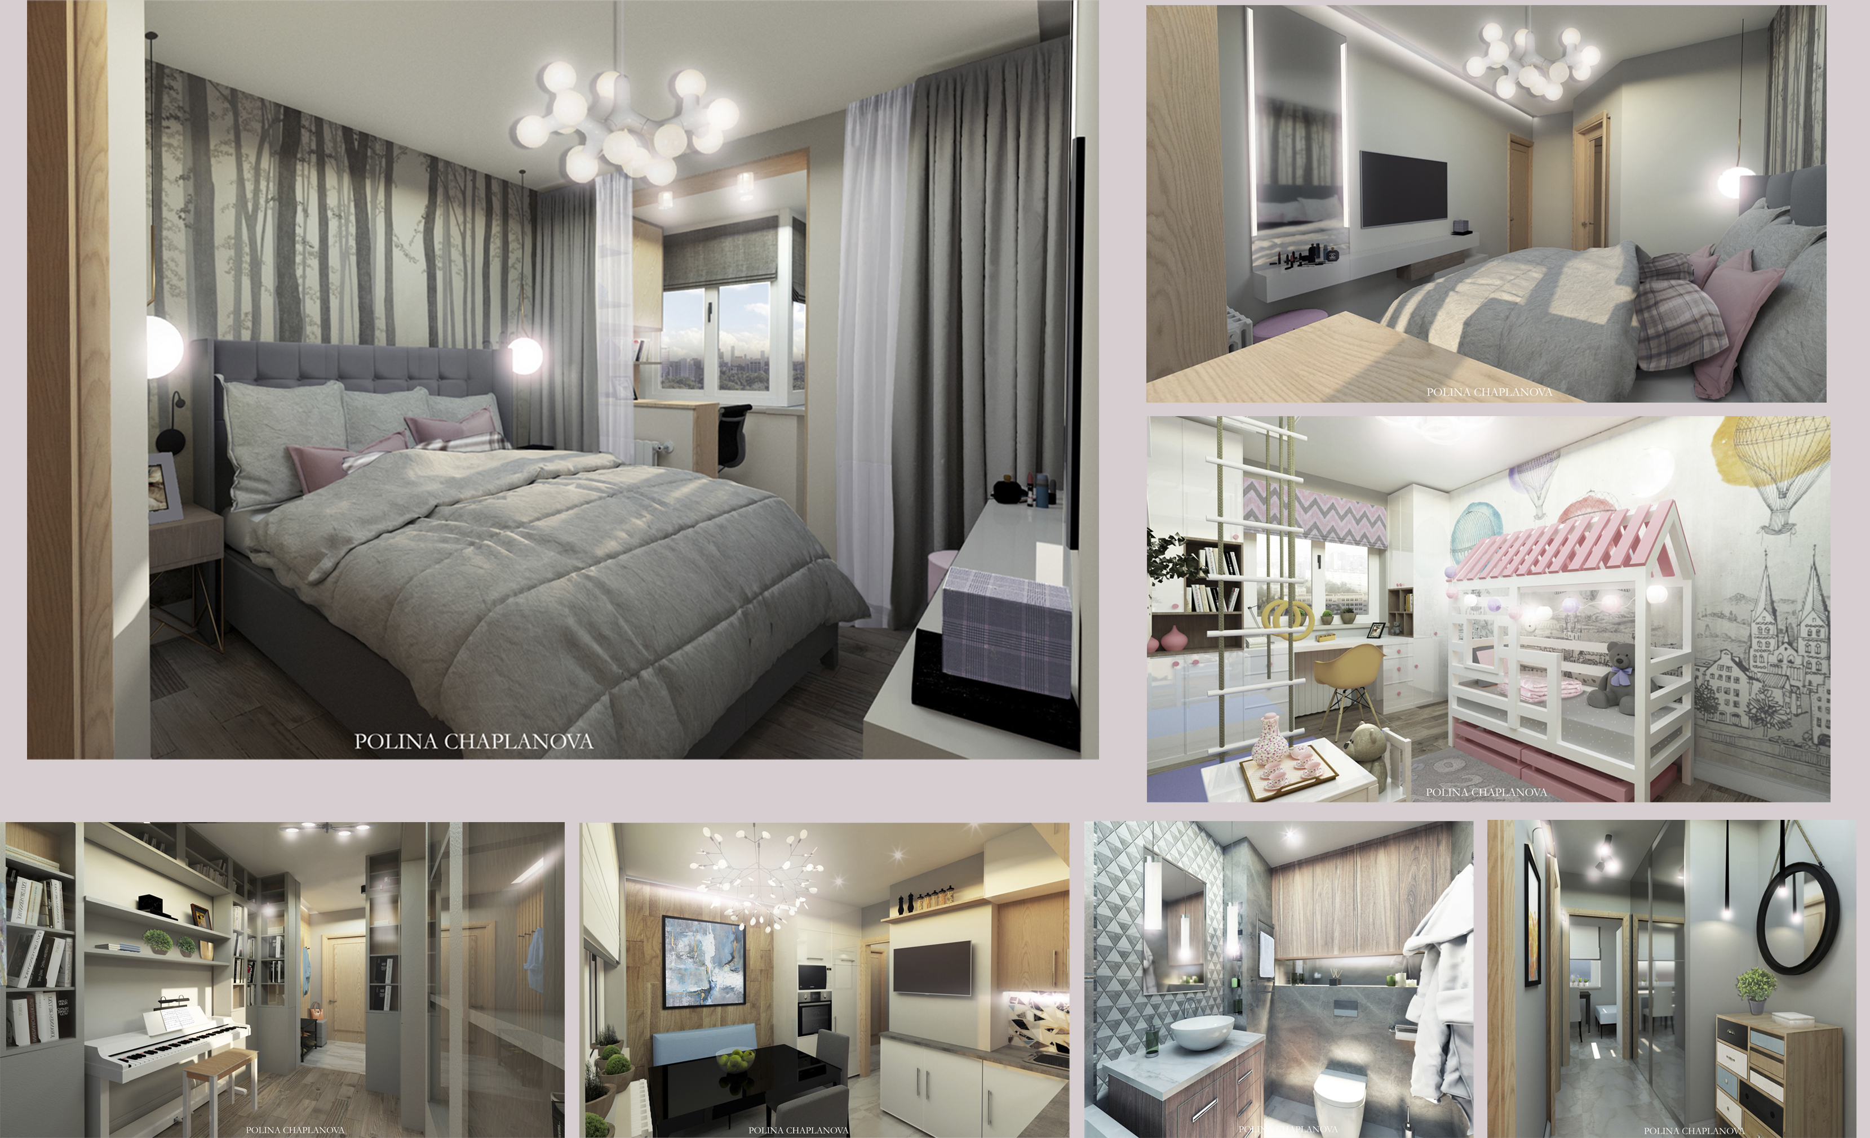
Москва, Шверника. Квартира
Работа в студии "POLINA CHAPLANOVA DESIGN"
polinachaplanova.com polinachaplanova@bk.ru +7(903)792-34-98 @polina_chaplanova_design

Slide 10
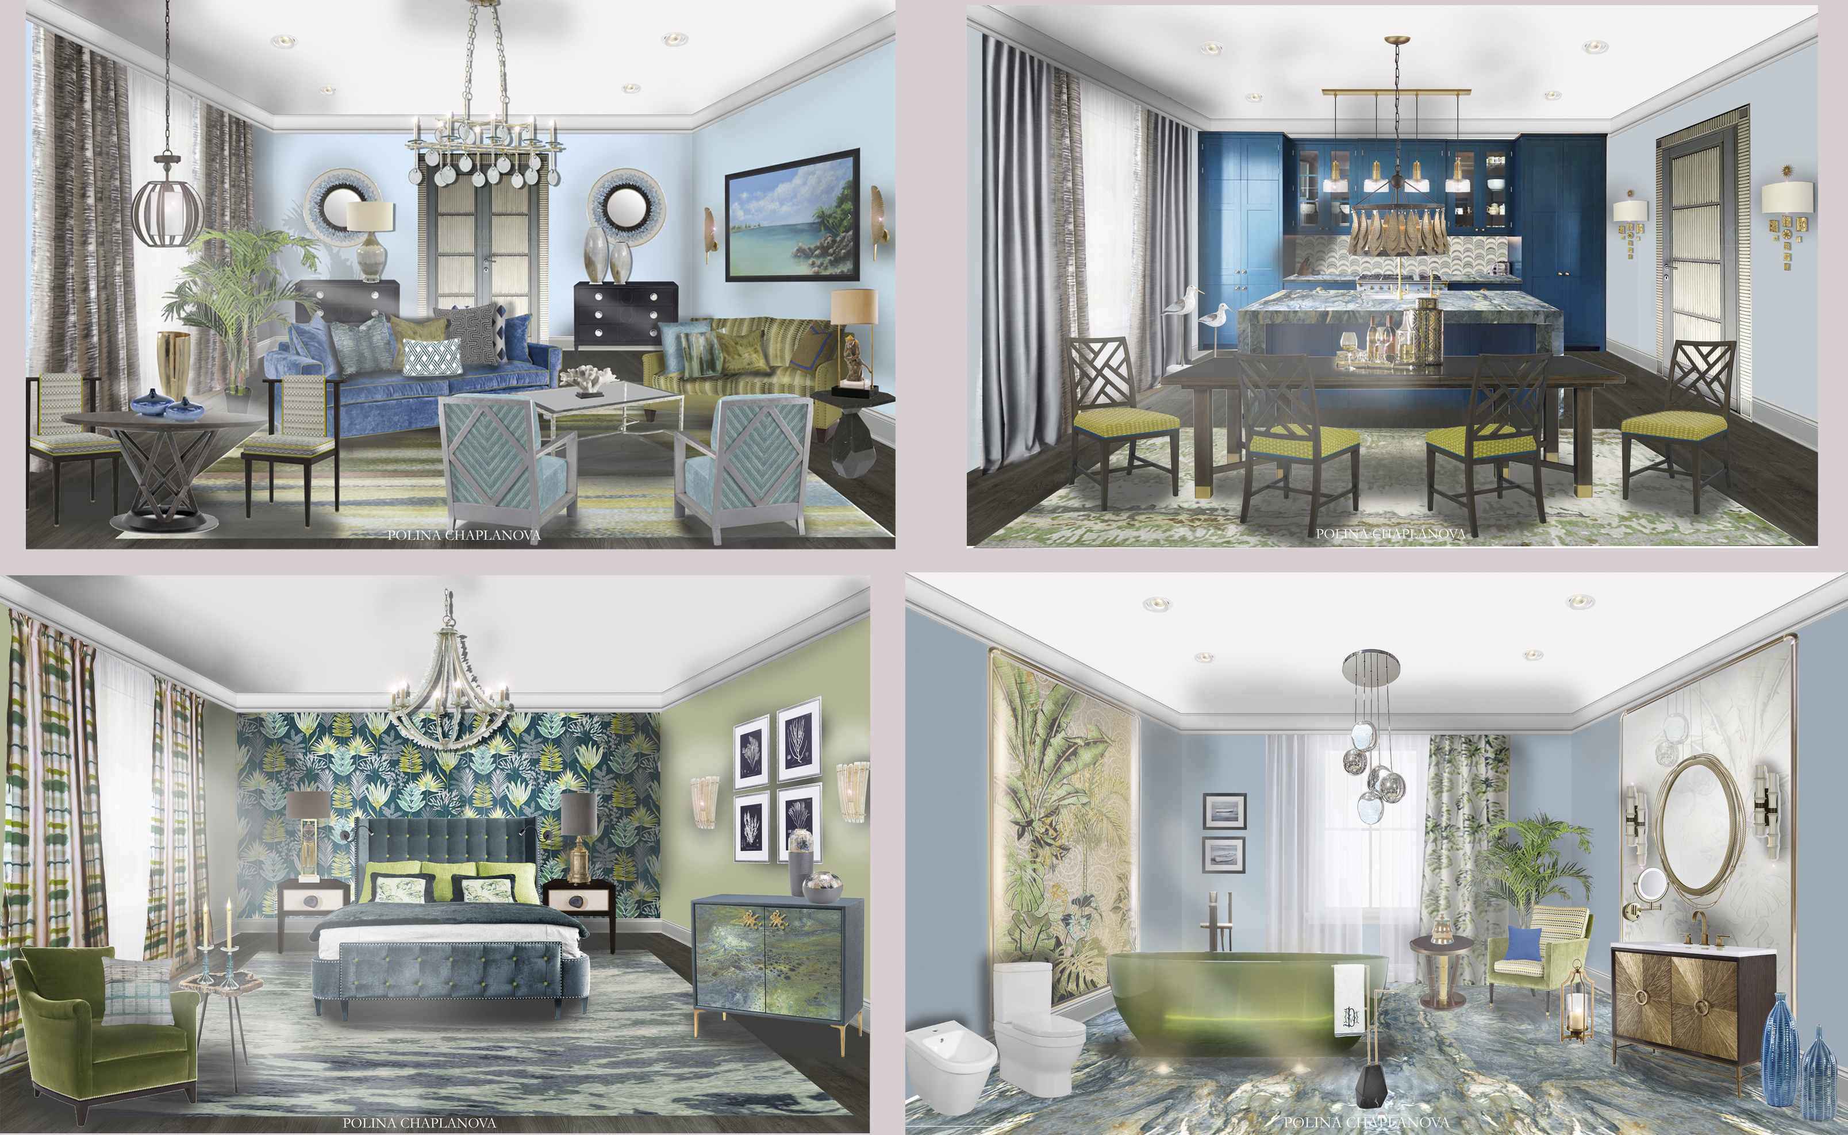
NY, Hempstead Работа в студии "POLINA CHAPLANOVA DESIGN"
polinachaplanova.com polinachaplanova@bk.ru +7(903)792-34-98 @polina_chaplanova_design

Slide 11




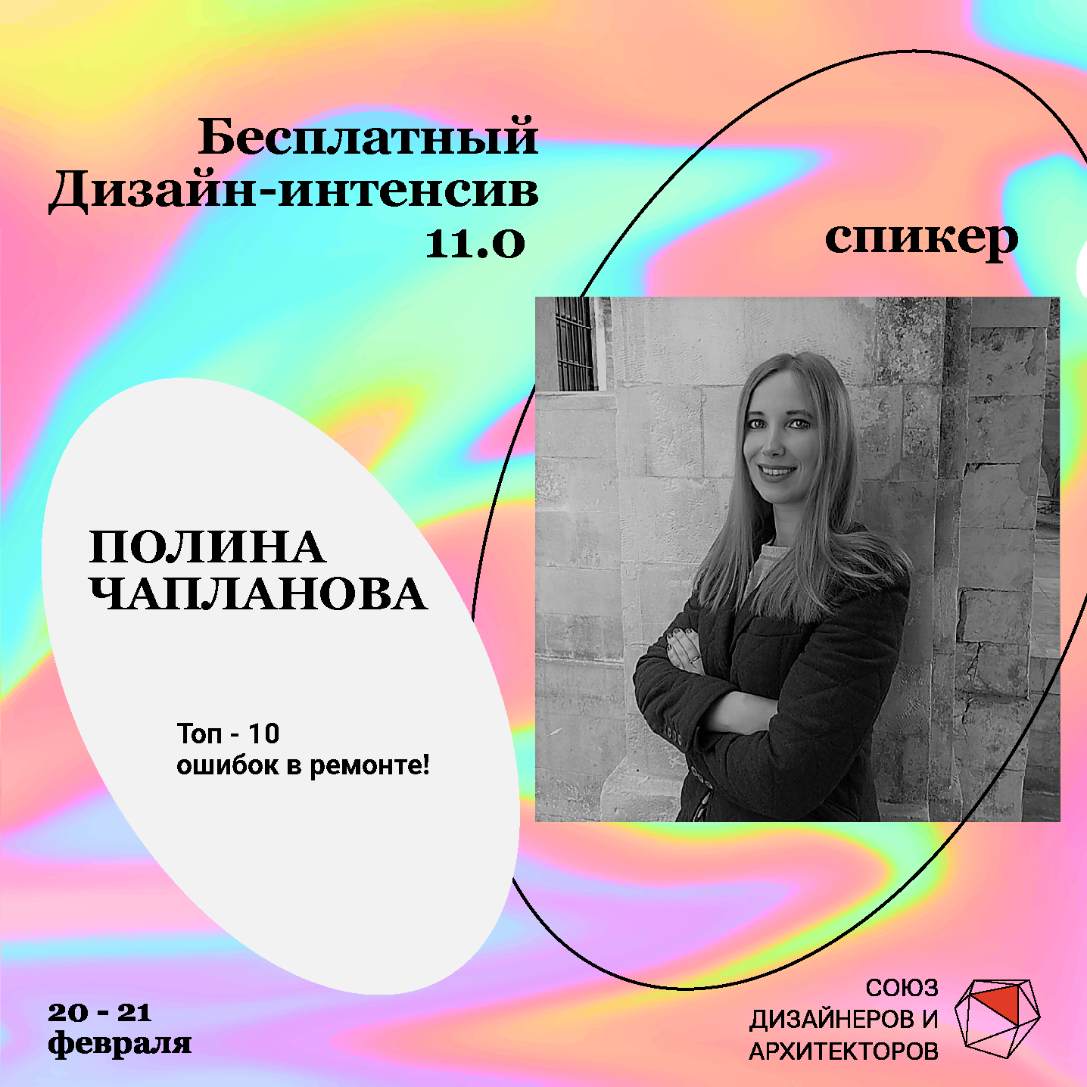
Обложки лекций
https://youtu.be/iZGDZpgR1NY
https://youtu.be/QuYIBekxyVI
https://www.youtube.com/watch?v=oCTzDfd4-nY
https://youtu.be/s5YDPpA58iA
https://youtu.be/Tks_HR5uurc
polinachaplanova.com polinachaplanova@bk.ru +7(903)792-34-98 @polina_chaplanova_design

Slide 12
Образование:
- Московский Государственный Университет Дизайна и Технологии- инженер-технолог.
Доп. образование, повышение квалификации, курсы.
дизайнер со знанием ПО Высшая школа экономики и сервиса, сертификат
дизайнер интерьера Центр обучения "Образование XXI", сертификат
дизайнерский рисунок Школа архитектуры и дизайна, сертификат
история стилей Школа архитектуры и дизайна, сертификат
3d Studio Max Городской центр дополнительного профессионального образования, удостоверение
Школа «Op-pop-art» курс базовый история искусств- сертификат
Школа «Op-pop-art» курс русское искусство - сертификат
Школа «Op-pop-art» курс современное искусство – сертификат
Школа «А.MUR life style&design school by Anna Muravina» - сертификат
Школа речи «ГЛАГОЛЬ» - сертификат
polinachaplanova.com polinachaplanova@bk.ru +7(903)792-34-98 @polina_chaplanova_design

Slide 13








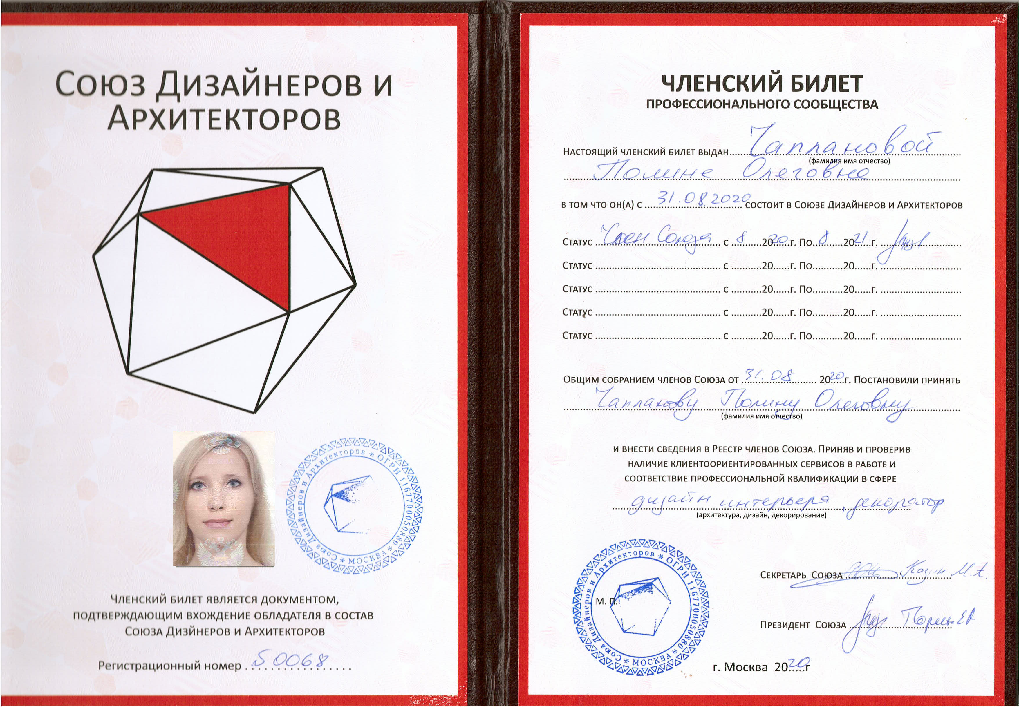


Дипломы и сертификаты
polinachaplanova.com polinachaplanova@bk.ru +7(903)792-34-98 @polina_chaplanova_design

Slide 14
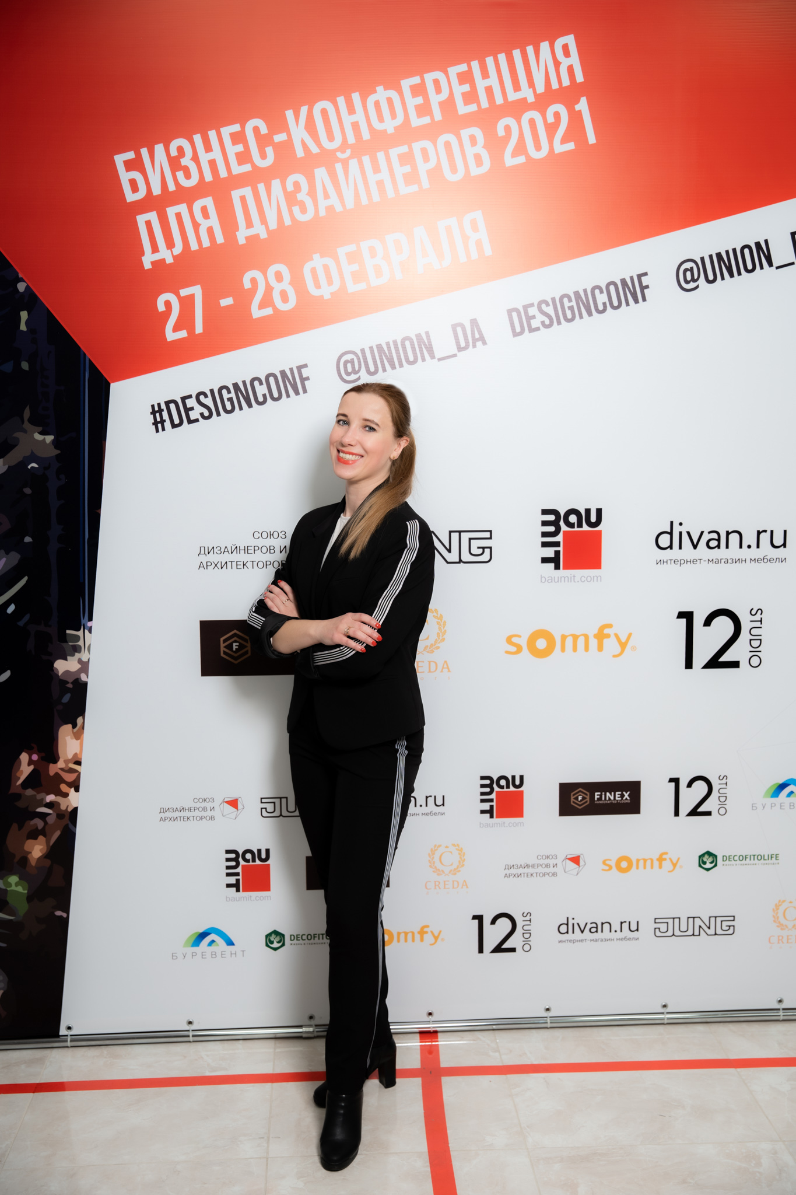

КОНТАКТЫ:
ПОЛИНА ЧАПЛАНОВА
дизайнер интерьера
За СОТРУДНИЧЕСТВОМ обращайтесь:
WatsApp/тел. +7(903)792-34-98
polinachaplanova@bk.ru
https://www.polinachaplanova.com/
https://www.instagram.com/polina_chaplanova_design/

